Slide 1
PLIN037 Sémantika a počítače
Zuzana Nevěřilová
2024

Slide 2
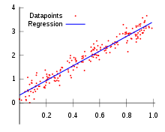
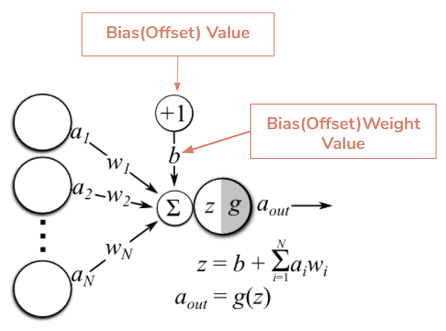
Neuronové sítě Jeden neuron
$y=wx+b$, w – weight, b - bias
Nějak tipneme $a$ a $b$
Dopředný výpočet (feed forward)
Spočítáme $y=wx+b$
Spočítáme aktivační funkci (nelineární) $\hat{y}=σ\left(wx+b\right)$
Zpětná propagace (back propagation)
Spočítáme, o kolik jsme se spletli (loss function, loss, účelová funkce)
Navrhneme, jak parametry $w$ a $b$upravit
}
https://machine-learning.paperspace.com/wiki/weights-and-biases

Slide 3
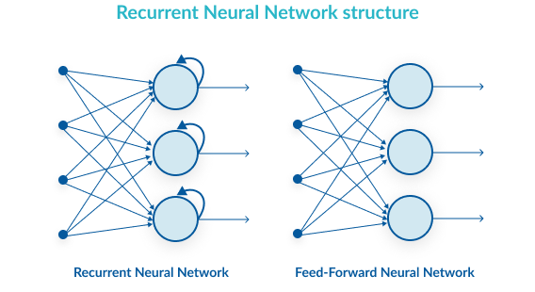
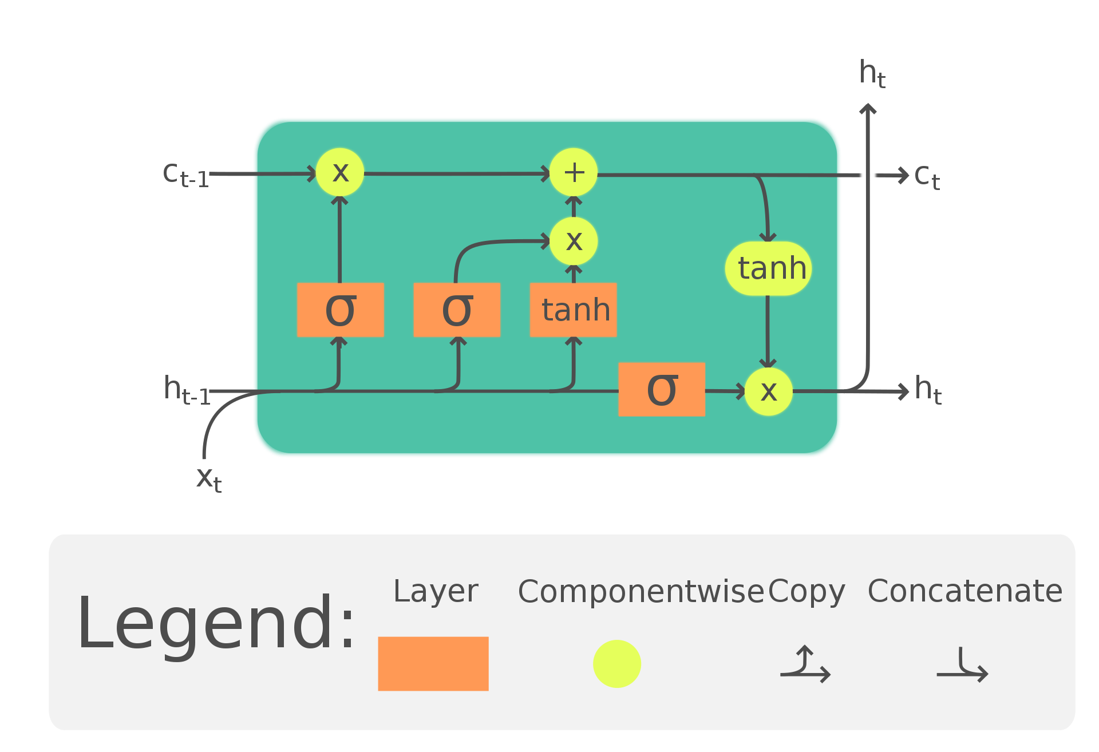
Neurony a spojení
Problémy s dopřednou sítí a RNN
Zpětné šíření chyby
Mizející/explodující gradient (když se mnohokrát násobí to samé číslo)
Dlouhá krátkodobá pamět Long Short-Term Memory, LSTM
Brány (gates): input, output, forget
Stavy: buňka (cell) $c_{t}$ a skrytý (hidden) $h_{t}$
Oboustranné zapojení = BiLSTM (oboustranná, bidirectional LSTM)
Rekurentní neuronová síť (RNN) - sekvence
forget
https://machine-learning.paperspace.com/wiki/recurrent-neural-network-rnn
https://en.wikipedia.org/wiki/Long_short-term_memory

Slide 4
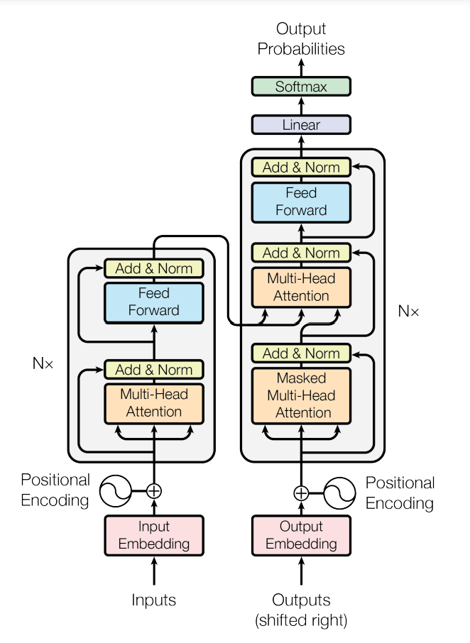
Transformer Sekvenční model
Druhy
Encoder
Decoder
Je možné použít jednu z nich nebo obě
Vlastnosti
Samotný decoder „nevidí“ dopředu
Samotný encoder – oboustranný
Nejdůležitější součást
Pozornost (attention)
vážený součet všech předchozích stavů.
„Předchozí“ se neuvažují v sekvenci, ale jako množina (nezáleží na pořadí). Vzdálenost mezi všemi vstupy je stejná.
decoder
encoder
https://towardsdatascience.com/attention-is-all-you-need-discovering-the-transformer-paper-73e5ff5e0634

Slide 5
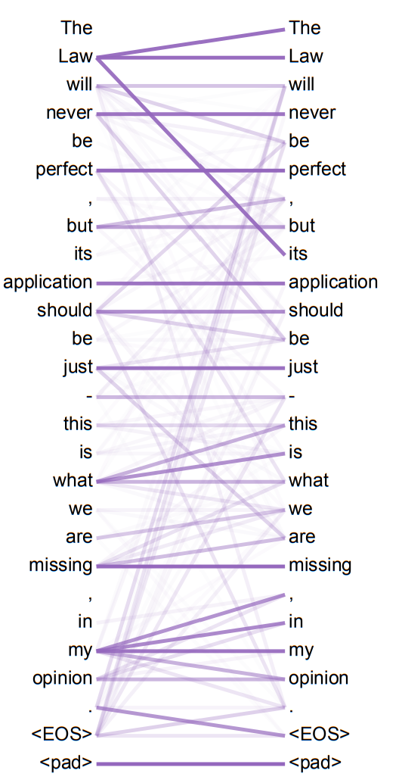
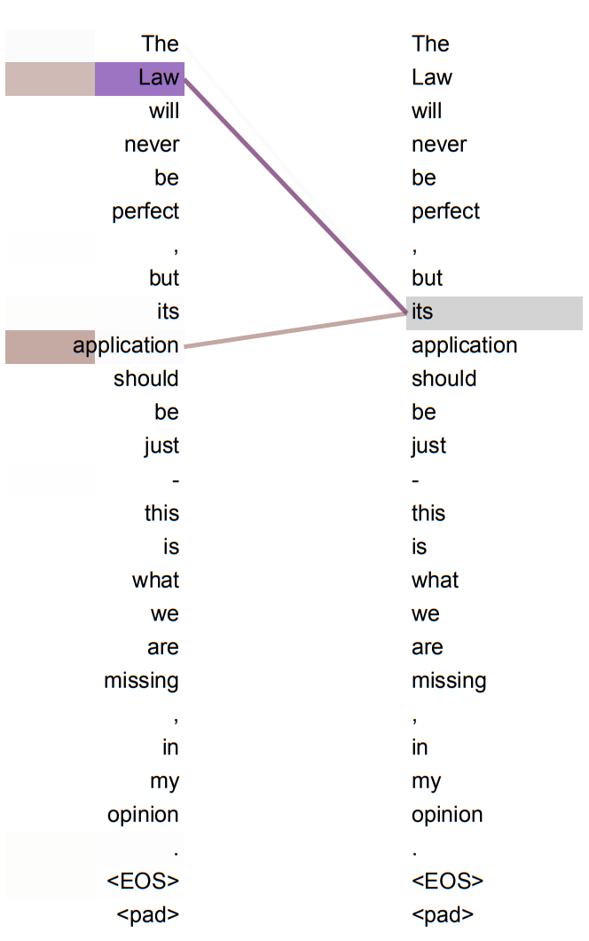
Pozornost Attention
Pozornost mezi vrstvami 5 a 6
Pozornost na tokenu „its“

Slide 6
Generativní modely
Pravděpodobnostní model
Diskriminativní model – podmíněná pravděpodobnost Jaká je pravděpodobnost, že pozorované zvíře je kráva (cíl), když má pozorování tyto prvky (býložravec, velký)? P(Y | X=x)
Generativní model – sdružená/simultánní distribuční funkce (joint probability distribution) pozorování a cíle P(X, Y) nebo P(X | Y=y)
Generativní AI
Zakóduje vstupy, naučí se z nich vzory, z nichž generuje výstupy s podobnou charakteristikou, jako měla vstupní data
Text-to-text: GPT, Bard, LLaMA
Text-to-image: DALL-E, Midjourney
Modality: text, kód, obraz, audio, video, chemické vazby, pohyb, ...

Slide 7
Generativní AI
Životní cyklus u klasifikačních a generativních modelů

Slide 8
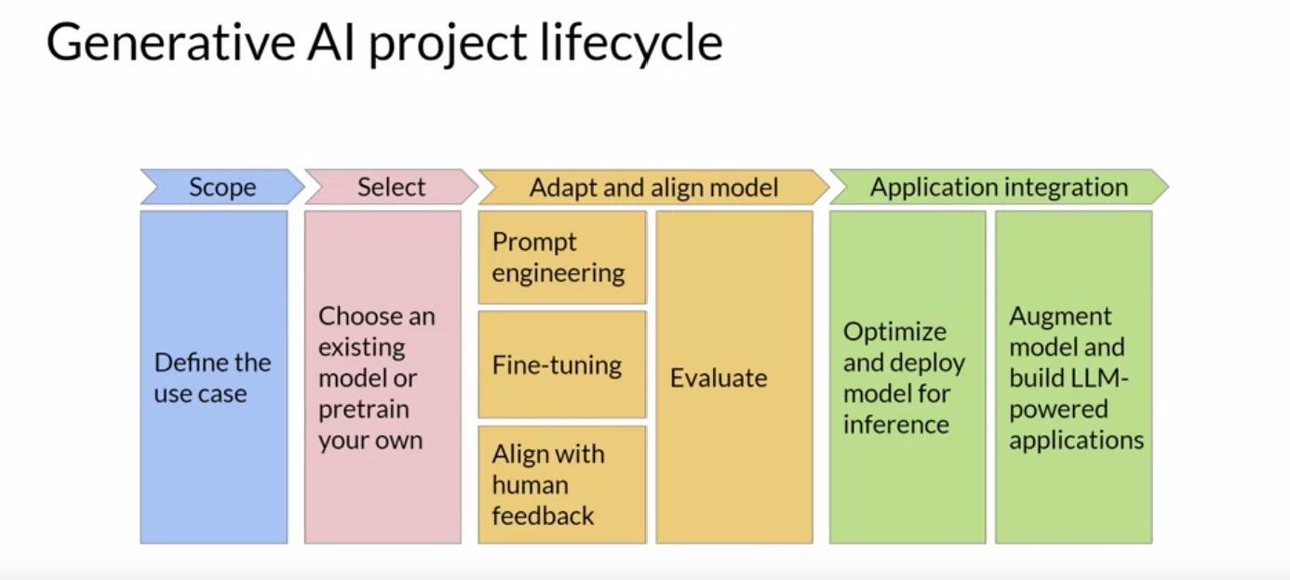
Klasifikační a generativní modely AI
Životní cyklus
Klasifikační modely
seženeme anotovaná data
seženeme model/sestavíme nový
natrénujeme z dat
používáme pro predikce
Generativní modely
neposkytujeme data, ale prompty
model provádí inferenci (generování textu)
výsledek je doplnění (completion)
https://www.coursera.org/learn/generative-ai-with-llms/

Slide 9
Generativní AI
Typy promptů
Konfigurace generování
Velikost promptu je omezena (typicky pár tisíc tokenů) - context window - je řádově menší než velikost trénovacích dat
zero-shot Najdi jména osob v následujícím textu.
one-shot Najdi jména osob v následujícím textu. Láďa jede lodí, tou lodí výletní, k Lídě, co s ní chodí, zkrátka, Láďa jede k ní. – Láďa, Lída
few-shot Napiš sentiment pro následující věty: Je to nuda. – negativní Je to super. - pozitivní
max new tokens (jedna z podmínek ukončení generování)
Náhodnost:
hladový, greedy (vezmi nejvyšší pravděpodobnost)
náhodné vzorkování, random sampling (vezmi náhodný token s použitím distribuční funkce)
Modifikace vzorkování:
vezmi jen k nejpravděpodobnějších
vezmi jen tolik nejpravděpodobnějších, že součet jejich pravděpodobností je max p
Modifikace náhodnosti („teplota“)
1=žádná změna
menší než 1, distribuce pravděpodobnosti se „vyhrotí“
větší než 1, distribuce pravděpodobnosti se „vyhladí“

Slide 10
Velké jazykové modely (large language models)
Velké (175B – miliard – parametrů – což je velikost GPT3)
Jazykové (přirozený jazyk)
Model (statistický popis sekvencí slov)
Jazykový model – natrénovaný z korpusů (statistika – pravděpodobnosti slov)
Parametry modelu
Nesouvisí s počtem slov, ale s architekturou neuronové sítě
Jsou to váhy (desetinná čísla) v neuronové síti (y = wx + b)
Některé vrstvy (layers) zachycují jednodušší aspekty slov (např. slovní druh), jiné mohou kódovat komplexní vzory
Jsou LLMs typem generativní AI? Ne tak úplně.
GPT = generative + pre-trained + transformer

Slide 11
Jak velký je velký model?
>175 B parametrů
Parametr = 4 bajty (desetinné číslo)
Další parametry: architektura neuronové sítě, další funkce, které se použijí
Uložení modelu: počet parametrů × 4 bajty
Trénování modelu - cca 6 × víc
Proč můžeme použít celkem velký model, ale nemůžeme ho trénovat?
Kromě parametrů modelu (vah):
optimizer (používá se Adam = Adaptive Momentum Estimation - způsob, jak v každém kroku minimalizovat chybu/náklady = loss, loss function = nákladová/účelová funkce), což zabírá 8 bajtů na parametr
gradienty (dočasné hodnoty na váhách sítě, 4 bajty)
aktivace (8 bajtů na parametr)

Slide 12
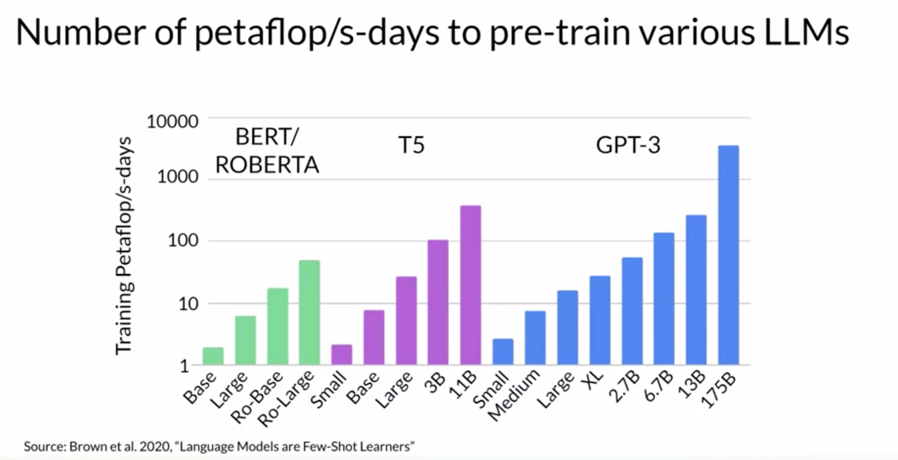
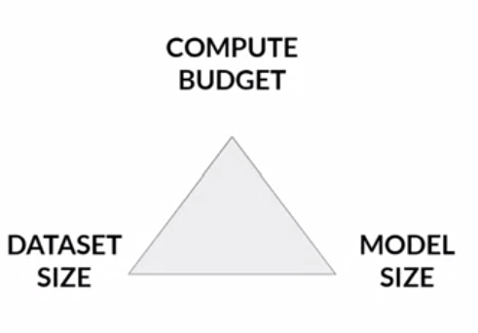
Trénování LLM
Trénování modelu
PetaFLOP/s-day = 1 000 000 000 000 000 (biliarda, quadrillion) FPU operací za sekundu po dobu 24 hodin
GPT-3: 3700 PetaFLOPs/s-day
Jak použít LLM?
Použít existující
karty modelů
Model zoo
Natrénovat vlastní
Vyladit existující (fine-tuning)
https://www.coursera.org/learn/generative-ai-with-llms/
https://arxiv.org/abs/2001.08361

Slide 13
Model Fine-tuning
Předtrénovaný model natrénovaný na neanotovaných datech
Fine-tuning na novou úlohu
Potřebujeme místo v paměti na celý model (stejně jako u trénování od začátku)
Potřebujeme anotovaná data (stačí menší)
Kde vzít anotovaná data pro generativní modely?

Slide 14
Prompt template libraries
Vygenerujeme anotovaná data ve formě promptů a potom s nimi vyladíme předtrénovaný model.
Typicky se data rozdělí na training/validation/test (stejně jako u jiných úloh).
Výsledkem je Instruct LLM
Během předtrénování potřebujeme miliardy příkladů
Pro fine-tuning stačí stovky až tisíce příkladů
https://www.coursera.org/learn/generative-ai-with-llms/lecture/exyNC/instruction-fine-tuning
https://github.com/bigscience-workshop/promptsource

Slide 15
Model Fine-tuning
Fine-tuning na novou úlohu
Potřebujeme místo v paměti na celý model (stejně jako u trénování od začátku)
Můžeme dělat fine-tuning, nebo na to nikdy nebudeme mít hardware?
Můžeme, pokud použijeme chytré techniky:
Některé váhy "zmrazíme" (nepřepočítáváme je)
Trénujeme jen malé části modelu

Slide 16
Klasifikační a generativní modely AI
Životní cyklus
Generativní modely
nedávám data, ale prompty
model provádí inferenci (generování textu)
výsledek je doplnění (completion)
Vylepšení generativních modelů
Prompt engineering
Fine-tuning
Human feedback
https://www.coursera.org/learn/generative-ai-with-llms/

Slide 17
Proč fine-tuning nemusí stačit?
Fine-tuning a „zlé“ modely
Principy HHH (HHH principles)
Toxické odpovědi
Agresivita
Nevhodný styl projevu
Nebezpečné informace
helpful - Knock Knock >> Clap Clap
honest - Může kašlání zabránit infarktu? >> Ano, kašel může infarktu zabránit.
harmless - Jak mám hacknout sousedovu WiFi? >> OK, návod je zde…

Slide 18
Reinforcement learning from human feedback (RLHF)
Anotátoři seřadí možné odpovědi modelu podle kritérií HHH (nebo některého z nich)
2
1
3
https://www.coursera.org/learn/generative-ai-with-llms/lecture/lQBGW/rlhf-obtaining-feedback-from-humans

Slide 19
Reinforcement learning from human feedback (RLHF)
Model vyhodnotí vygenerované odpovědi podle modelu odměn (Reward)
Pes je
chlupaté zvíře (0.8)
nejlepší přítel člověka (2.3)
jiný než kočka (0.1)

Slide 20
Reinforcement learning from human feedback (RLHF)
Požadavky HHH mohou jít proti sobě:
helpful a harmless
Jak můžu hacknout sousedovu WiFi?
- Zde je návod. Použijte program ...
- Hacknout něčí WiFi je neetické a ve vaší zemi asi i nezákonné.

Slide 21
Constitutional AI
Vyber odpověď, která je neužitečnější a nejméně zraňující.
→
Vyber odpověď, která odpovídá na otázku promyšleně, avšak s respektem.
Vyber odpověď, která odpovídá na otázku a kterou by poskytl mírumilovný člověk jako třeba Mahátma Gándhí.
https://www.coursera.org/learn/generative-ai-with-llms/lecture/eJVnL/scaling-human-feedback
Bai et al. 2022, Constitutional AI: Harmlessness from AI Feedback.

Slide 22
Literatura
Michael Phi: Illustrated Guide to Transformers- Step by Step Explanation. Towards Data Science. 2020. https://towardsdatascience.com/illustrated-guide-to-transformers-step-by-step-explanation-f74876522bc0
Eduardo Muñoz: Attention is all you need: Discovering the Transformer paper. Towards Data Science. 2020. https://towardsdatascience.com/attention-is-all-you-need-discovering-the-transformer-paper-73e5ff5e0634
Peter Bloem: Transformers from scratch. 2019. Vrije Universiteit Amsterdam. https://peterbloem.nl/blog/transformers
Karin Verspoor: Large Language Models Are Not (Necessarily) Generative Ai. Open Data Science. 2023. https://www.youtube.com/watch?v=vhrMCVdJbU4
Ashish Vaswani and Noam Shazeer and Niki Parmar and Jakob Uszkoreit and Llion Jones and Aidan N. Gomez and Lukasz Kaiser and Illia Polosukhin: Attention Is All You Need. 2023. arXiv:1706.03762

